Slide 1


DEPARTAMENTO DE CIENCIAS DE LA VIDA Y LA AGRICULTURA
CARRERA DE INGENIERÍA EN BIOTECNOLOGÍA
PROYECTO DE TITULACIÓN PREVIO A LA OBTENCIÓN DEL TÍTULO DE INGENIERA EN BIOTECNOLOGÍA
“Evaluación del efecto de las nanopartículas metálicas de hierro elemental (NPHE) sobre la población bacteriana de suelos contaminados con TPHs (fenantreno) a nivel de laboratorio”
Varela Carrión Carolina Liseth
Director: Izquierdo Andrés, Ph.D.
SANGOLQUÍ, MARZO 2017.

Slide 2


2015-PIC-001
“DESARROLLO DE UNA NUEVA TÉCNICA DE DEGRADACIÓN DE HIDROCARBUROS DE PETRÓLEO MEDIANTE LA APLICACIÓN COMBINADA DE NANOPARTÍCULAS METÁLICAS Y MICROORGANISMOS PARA RECUPERAR SUELOS Y AGUAS SUBTERRÁNEAS CONTAMINADOS POR LA INDUSTRIA DEL PETRÓLEO”

Slide 3
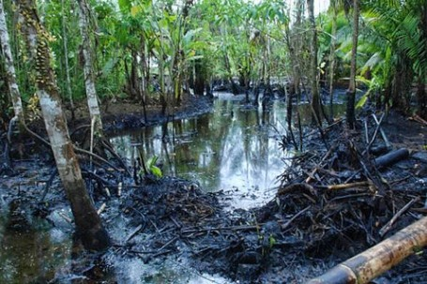
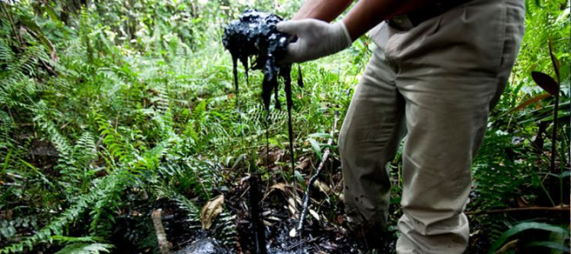

Introducción
Contaminación de suelos por hidrocarburos de petróleo
FUENTES
Residuos de refinerías, transporte y almacenamiento de petróleos y derivados
Industria petroquímica
Impacto en el ambiente
Afectación en salud humana
Manglar, flora y fauna.
(Olguín et al., 2007)
Notes:
El Ecuador es un país con exuberante biodiversidad, dedicado a la explotación petrolera como principal fuente de ingresos económicos, el descuido del manejo ambiental años atrás ha generado daños ambientales como contaminación de suelos, aguas, acuíferos provocando serios problemas de salud en los habitantes de las zonas aledañas.
Los suelos contaminados con hidrocarburos de petróleo son una de las problemáticas más importantes que causan diversos impactos al ambiente con consecuencias directamente en la salud humana. Los derrames de petróleo representan un grave problema de contaminación en diversas partes del mundo. Estos accidentes han contribuido en gran manera al aumento en la contaminación por hidrocarburos en zonas costeras, afectando negativamente áreas de manglar, la flora, la fauna y la salud humana (Olguín, Hernández, & Sánchez, 2007).

Slide 4
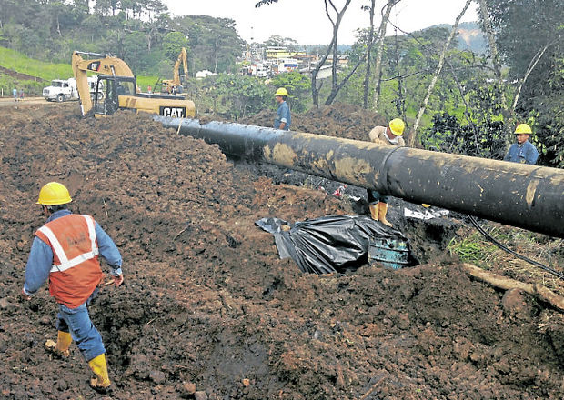
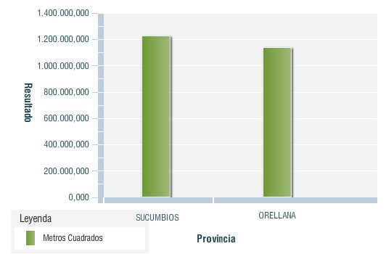


Introducción
Área total afectada por derrames de crudo en zil (zona de influencia local)
Notes:
Esta contaminación no solo afecta al mundo entero, como en el caso de mi país Ecuador, siendo la explotación petrolera la mayor fuente de ingresos, y se han producido un gran numero de derrames, como por ejemplo desde año 1967-2009, el área total afectada por derrames de crudo en zil (zona de influencia local), localizada en dos provincias sucumbios y orellana, es de más de + 2 millones de metros cuadrados y existe una necesidad de biorremediar estos suelos, por lo que me motivo trabajar en biodegradación de hidrocarburos en suelos contaminados.

Slide 5
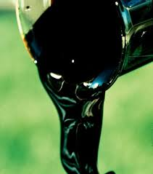
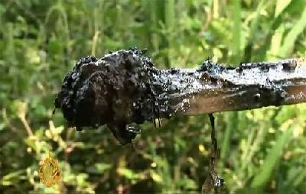
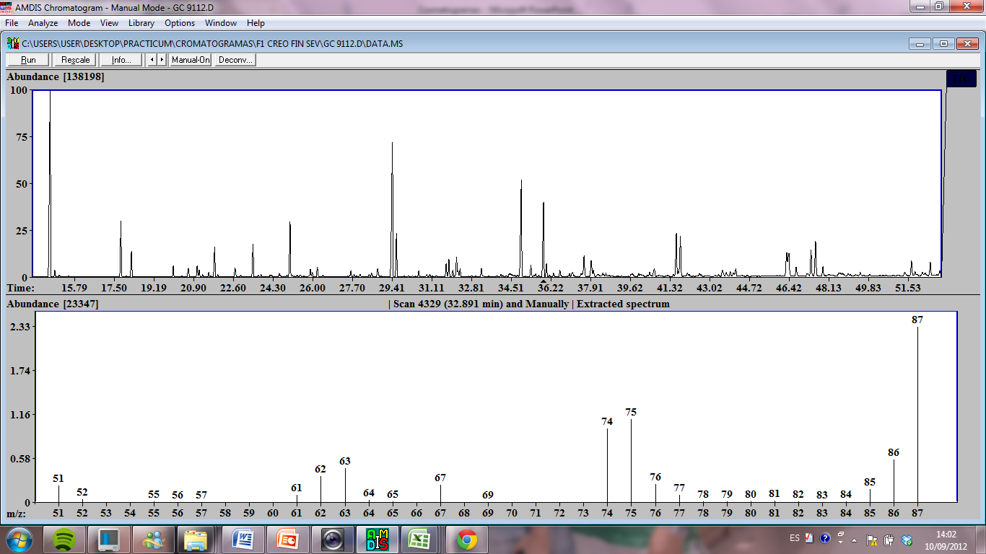
Introducción
Contaminación de suelos por HAPs
Petróleo
30 | 0,015 | 1-2 | 0,12-0,18 | 0,01 | 0,01-0,02
- | - | - | - | + | +
Solubilidad
Carcinogenicidad
RECALCITRANCIA
2 anillos
3 anillos
4 anillos
5 anillos
6 anillos
Notes:
Los HAPs tienen une especial interés por sus persistencia y toxicidad. Comprenden compuestos de 2 a 6 anillos aromáticos, su solubilidad disminuye con el aumento de número de anillos aromáticos, pero aumentando su recalcitrancia. Y su toxicidad, como la carcinogenicidad.

Slide 6
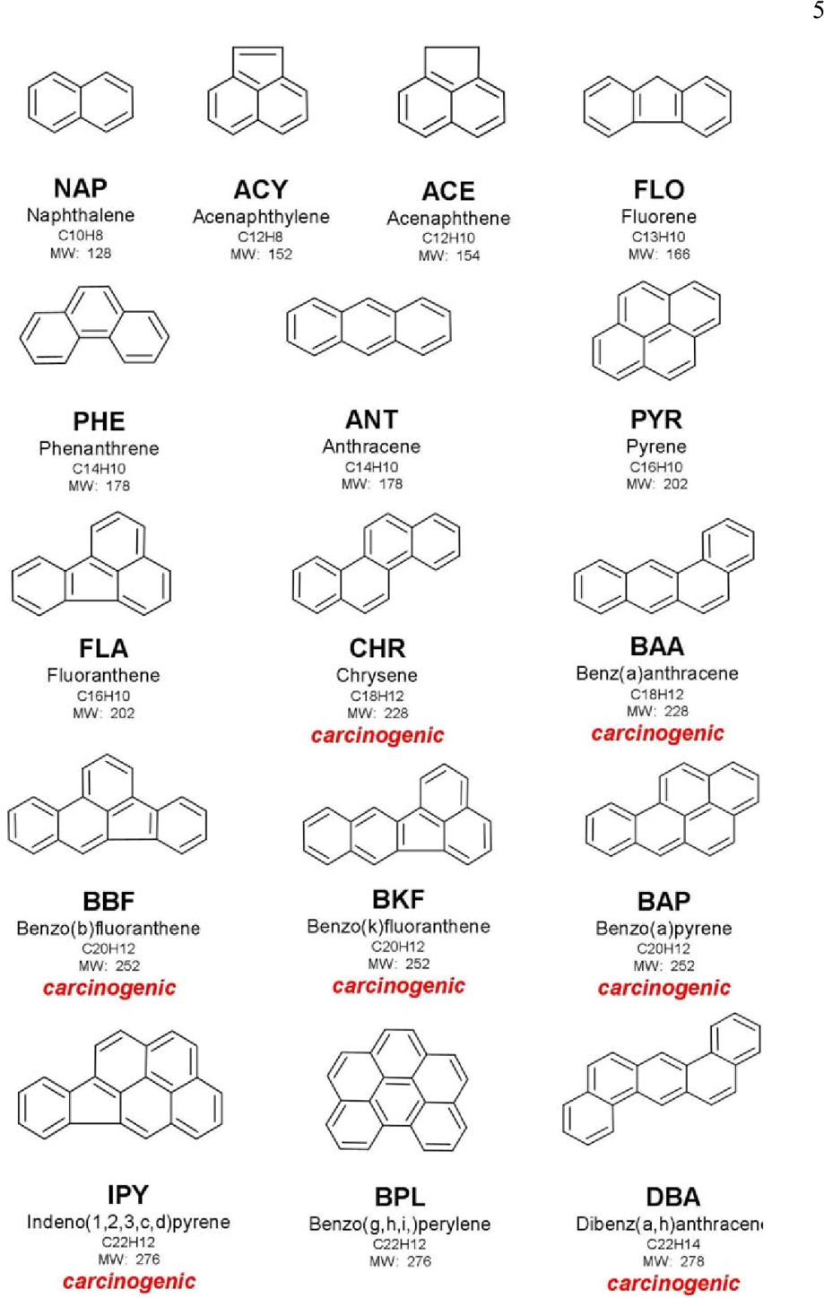
Introducción
Hidrocaburos
Aromáticos
Policiclicos
Notes:
Debido a su recalcitrancia y riesgo para salud humana y para el medio ambiente, la EPA la agencia americana del medio ambiente, incluyo 16 HAPs más frecuentes en su lista de contaminantes prioritarios, como compuesto de 2 y 3 anillos como el naftaleno y fenantreno, hasta compuestos de elevado peso molecular de 4 y 5 anillos, como benzo a pireno.
Fenantreno es un molécula es estable posee 3 anillos aromáticos, no se volatiliza muy rápidos mientras HAPs de 2 anillos son fácilmente volátiles como naftaleno.

Slide 7
Introducción
Biorremediación de suelos contaminados
Ventajas
Bajo costo
No afecta a otros compartimentos ambientales
Optimización de los recursos
Biorremediación
Sencilla y efectiva
Uso de microorganismos
Potencial degradador transforma o elimina contaminantes
(Alexander, 1999).
(Volke y Velasco, 2003)
Notes:
El uso de tecnologías de biorremediación para el tratamiento de sitios contaminados es una opción que presenta ventajas con respecto a los métodos físicos y químicos, puesto que son sencillas de implementar. Por otro lado, también son efectivas y ambientalmente seguras, ya que los contaminantes se destruyen o transforman, sin requerir en la mayoría de los casos, tratamientos adicionales; representando tecnologías considerablemente económicas (Volke y Velasco, 2003).
La biorremediación es una tecnología basada en la utilización de los microorganismos y su potencial metabólico degradador para eliminar o transformar los contaminantes del medio en productos inocuos (Alexander, 1999).
La capacidad metabólica de las poblaciones microbianas, frente a los contaminantes presentes en un suelo, es el fundamento sobre el que se sustenta la tecnología de la biorremediación. la bioestimulación de la población microbiana indígena, tanto hongos como bacterias, puede acelerar el proceso de biodegradación de los contaminantes (Alexander, 1999)

Slide 8
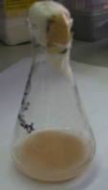
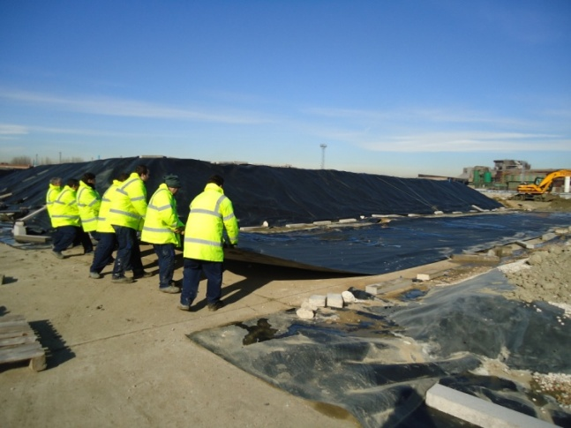
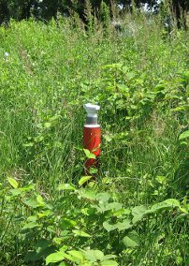
Introducción
Bioaumento
Biopilas
Estrategias
de Biorremediación
Bioestimulación
agua, oxígeno, nitrógeno y fósforo
biosurfactantes
Atenuación natural monitorizada
(MNA)
Notes:
Precisamente las estrategias de biorremediación aprovechan o explotan las propiedades de la biodegradación de los microorganismos.
Como el bioumento que consiste en la inoculación de poblaciones microbianas especializadas (cepas individuales o consorcios). Siendo una de las técnicas más utilizadas en emplazamientos que no poseen poblaciones nativas, que puedan llevar a cabo una biodegradación.
La Bioestimulación que consiste en incrementar la actividad de los microorganismos nativos, por medio de la adición de nutrientes, aceptores de electrones y otros agentes que ayudan a la biodegradación como biosurfactantes.
La MNA que consiste en demostrar y monitorizar que existen procesos activos que lleven a cabo la biodegradación de forma natural.
La estrategia más utilizada con éxito para la biorremediación de suelos contaminados con hidrocarburos de petróleo, es la bioestimulación en bioplias.

Slide 9
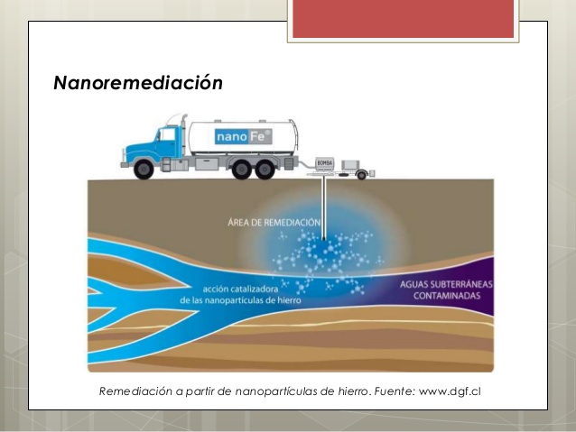
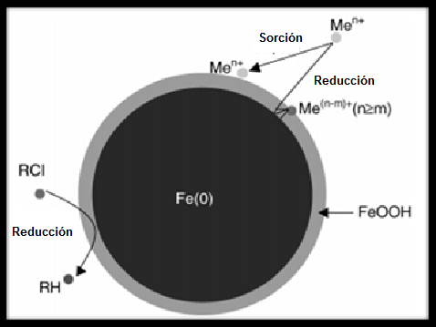
Introducción
Nanopartículas en la remediación de suelos
Nanoremediación
Proceso de óxido reducción nano catalizada
Destruyen contaminantes orgánicos, inorgánicos y metales nocivos
Tratamiento de aguas subterráneas y recuperación de suelos
(Li et al., 2006)
Notes:
NPHE se inyecta para formar una barrera reactiva de partículas hierro.
NPHE se inyecta en forma modificada en la superficie (por ejemplo revestido con polielectrolitos, agentes tensioactivos o de celulosa / polisacáridos) para establecer una columna de hierro reactiva, que destruye los contaminantes orgánicos dentro de la fase acuosa.
El núcleo es de hierro con valencia cero
La capa exterior esta compuesta por hidroxidos y oxidos de hierro
Diámetro hidrodinámico menor a 100 nm
Se utiliza para la remediacion ambiental

Slide 10
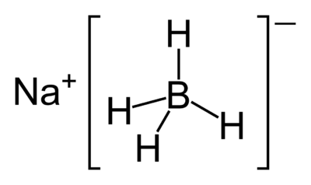

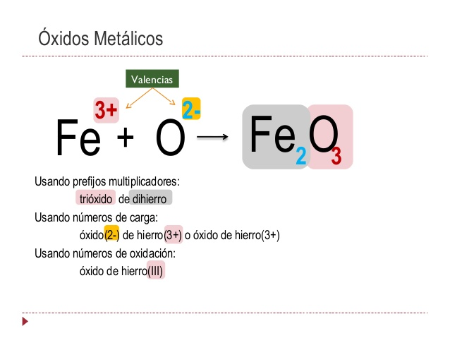


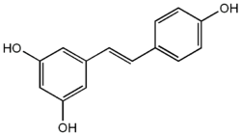
Introducción
Nanopartículas en la remediación de suelos
Agente reductor
Moléculas químicas
Tecnología verde
Agente reductor
Moléculas orgánicas
(polifenoles)
Vila et al., 2009
Notes:
Para la formación de la nanoparticulas anteriormente el hierro 3+ actuaba con moléculas químicas como el (borohidruro de sodio ) sin embargo estos eran muy toxicos debido a esto se empieza a buscar métodos alternativos como es la síntesis de las nanoparticulas con tecnología verde en el este caso el Fe3+ actua con los polifenoles y este hierro se reduce a Hierro cero valente que es el que va actuar con los contaminantes
CANCERIGENO EL BOROHIDRURO DE SODIO

Slide 11
Objetivos
GENERAL
Evaluar el efecto de las nanopartículas metálicas de hierro elemental (NPHE) sobre la población bacteriana de suelos contaminados con TPHs (fenantreno) a nivel de laboratorio

Slide 12
Objetivos
    ESPECÍFICOS
Preparar medios de cultivo específicos para la identificación de bacterias degradadoras de TPHs (fenantreno).
Estudiar la cinética bacteriana en la degradación de TPHs (fenantreno) contenidos en los suelos contaminados aplicando nanopartículas de hierro elemental.
Evaluar la inhibición de la población bacteriana aisladas de los suelos contaminados al aplicarse nanopartículas de hierro elemental metálicas.
Identificar bacterias del suelo antes, durante y posterior a la remediación de los suelos contaminados con TPHs (fenantreno) al tratarse con nanopartículas de hierro elemental.

Slide 13
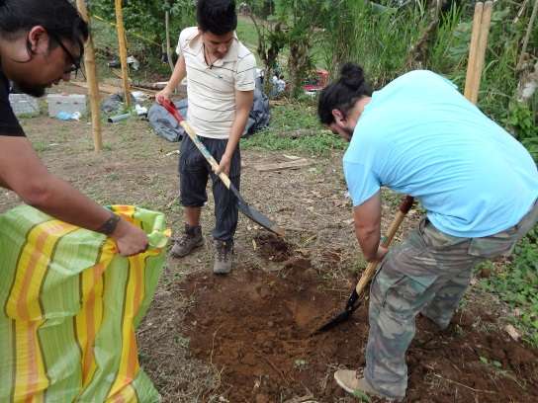
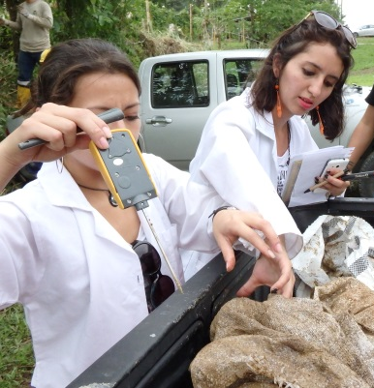
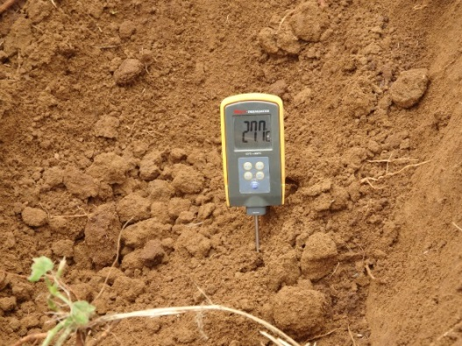
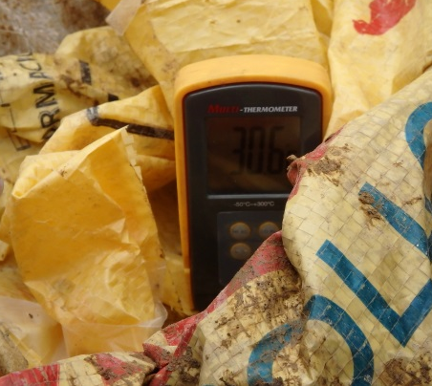
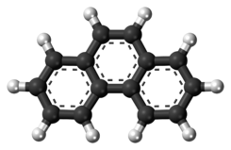
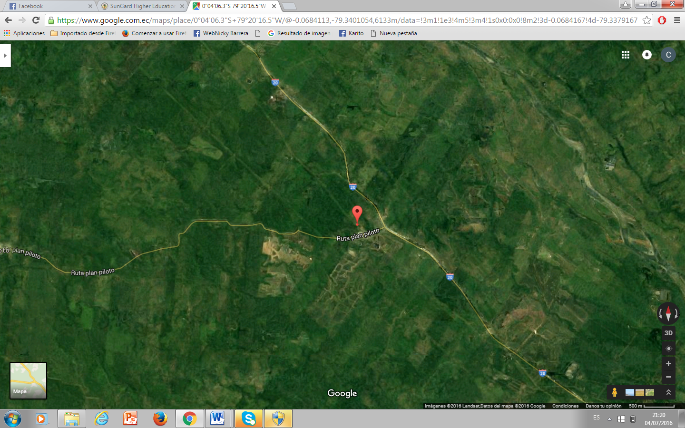
Materiales y Métodos
Muestreo y contaminación artificial del suelo
Suelo natural
Concordia, Recinto El Rosario - Santo Domingo de los Tsáchilas
Suelo contaminado artificialmente con fenantreno (2000 ppm aproximamadamente)
S 0°04.105’
W 079°20.275’
Altitud: 292 m
Notes:
Basado en el paper de Chang de la síntesis de nanoparticulas se conoce que por cada 10 g de suelo contaminado es necesario aplicar 0,5 g de hierro
En este ensayo se contamina 200 g de suelo con 0,5 g de fenantreno esperando tener una concentracion aproximada de 2000 ppm, la solucion 0,5 M FeCl 3 tiene 2,793 g de Fe a partir de esto se aplica 90 ml de solucion por cada 10 g suelo.

Slide 14
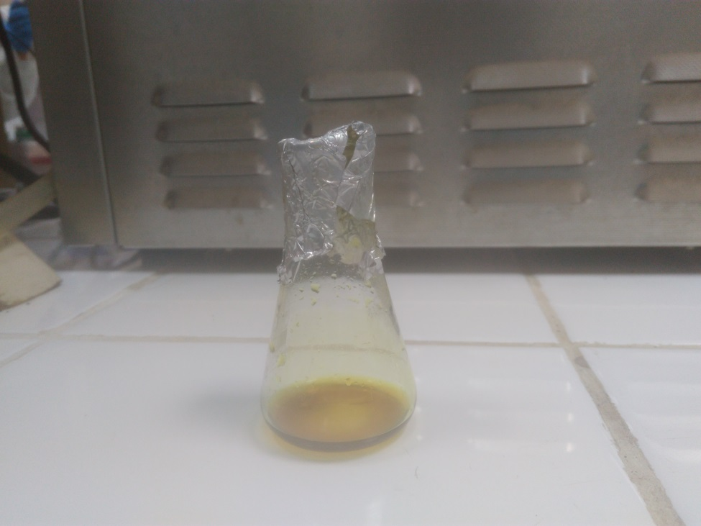
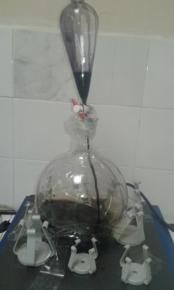
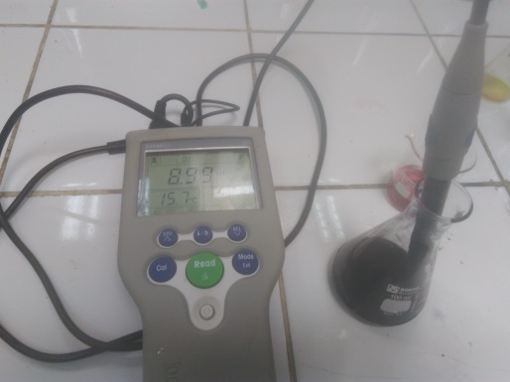
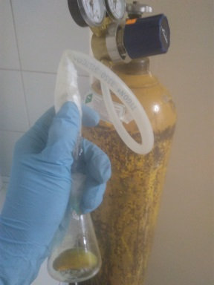
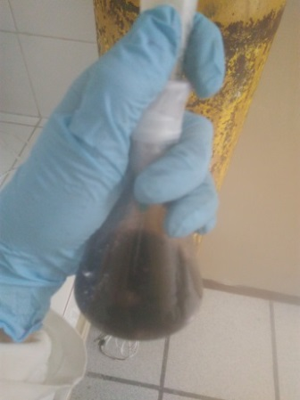
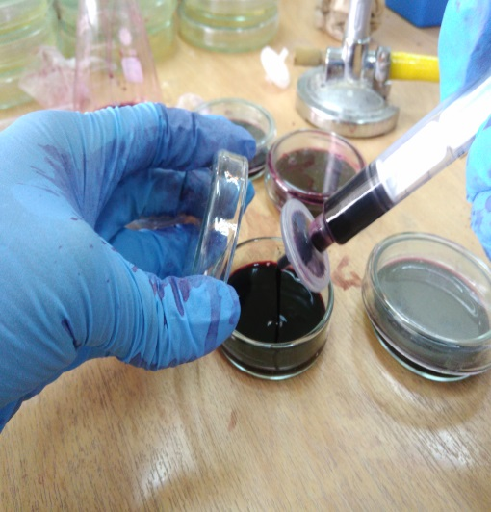
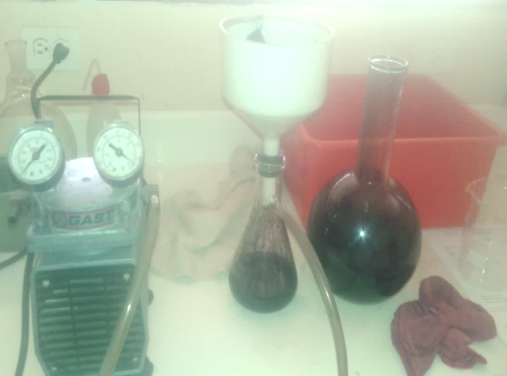
Materiales y Métodos
Preparación de nanopartículas de hierro elemental
Solución mortiño
pH 9
Nitrogenación
Solución FeCl3 0,5 M
Agitación orbital 100 rpm
Relación solución mortiño :
FeCl3
10 : 1
Basado en el protocolo
de Murgueitio (2016)
Filtración por papel filtro, papel Harman y filtro de 0,45 um
Notes:
Aplicación de nanopartículas de hierro elemental (NPHE) en los suelos contaminados.
La síntesis de nanopartículas se basará en el protocolo estandarizado por Murgueitio (2016) el cual establece preparar una solución de 0,5 M de FeCl ₃ .6H ₂ O en un matraz de 500 mL. A continuación, el extracto de la fruta fija en pH de 10 para V. floribundum (mortiño) se deja caer gota a gota dicho extracto lentamente manteniendo una relación de 10: 1 (w / v) , posteriormente el contenido se agitó en un agitador orbital a 100 rpm. La formación de un precipitado negro en el matraz es una indicación del crecimiento de Fe (0) nanopartículas. . A esta mezcla de solución en donde se encuentran las nanoparticulas se las procede a filtrar primero por papel filtro, después por el papel Harman y finalmente por filtro de 0,45 um. Con esta solución después ser filtrada es la que se procede a trabajar.
Se aplicará la solución de NPHE a la muestra de suelo contaminado y se lo dejará en un reactor tipo batch por 10 días aproximadamente.

Slide 15
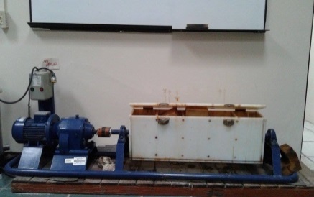
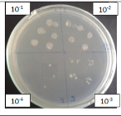
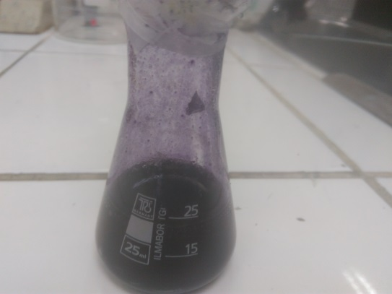

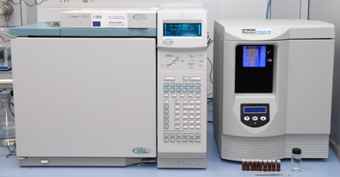
Materiales y Métodos
Suelo contaminado con fenantreno
Remoción de contaminante
Análisis de poblaciones
Análisis químico
NMP
Remoción fenantreno
Ensayo 1: Suelo contaminado + Nanopartículas sin filtrar
PCR
Ensayo 2: Suelo contaminado + Nanopartículas filtradas
Cromatografía de Gases
Aislamiento de bacterias
Notes:
Basado en el paper de Chang de la síntesis de nanoparticulas se conoce que por cada 10 g de suelo contaminado es necesario aplicar 0,5 g de hierro
En este ensayo se contamina 200 g de suelo con 0,5g de fenantreno esperando tener una concentracion aproximada de 2000 ppm, la solucion 0,5 M FeCl 3 tiene 2,793 g de Fe a partir de esto se aplica 90 ml de solucion por cada 10 g suelo.

Slide 16
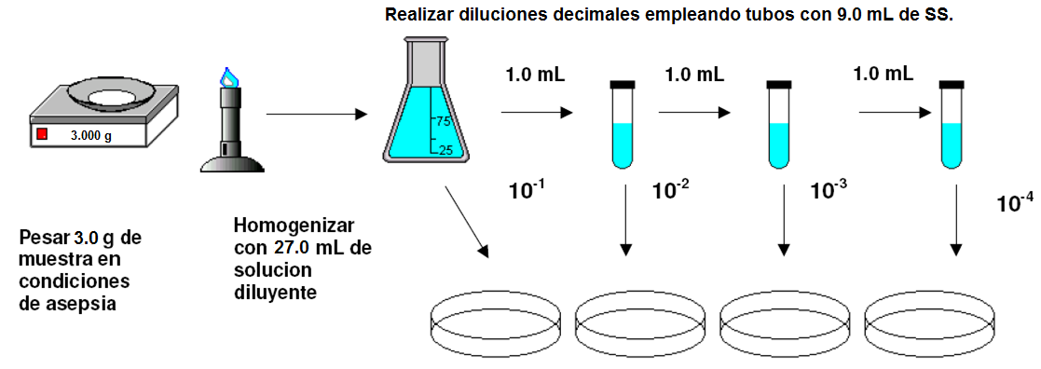
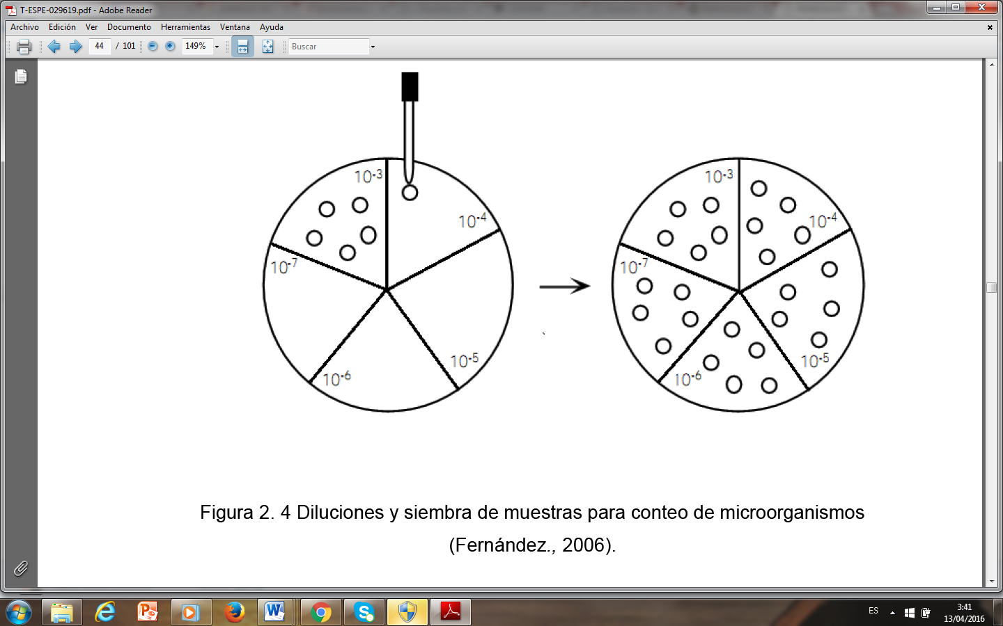
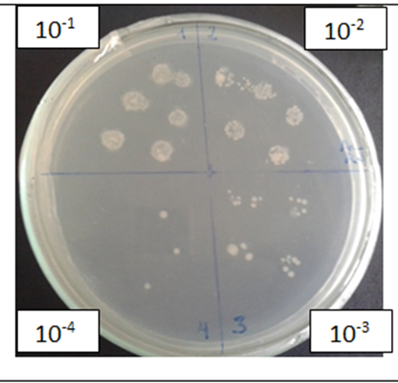
Análisis de la población bacteriana
Materiales y Métodos
Número mas probable (NMP)
Bacterias heterótrofas
Medio LB 1/10
Bacterias degradadoras
Medio mineral + fenantreno
(Fernandez, 2006)
Técnica NMP. Ensayo 1, Día 2
Notes:
La cinética de las bacterias heterótrofas se evaluará de acuerdo al protocolo establecido por Fernández (2006), según la técnica del número más probable se colocará 3g de suelo en 27 ml de solución salina 0,9%, posteriormente se agitará las muestras del suelo en el agua por 30 minutos y se dejará que se decante por 30 minutos. Se diluirá el sobrenadante desde la dilución 10⁻¹ a 10⁻⁸ y se sembrará en medio LB 1/10. y para poblacion degradadora se sembrara en medio nimeral + fenantreno se inoculará 5 μL de cada dilución (Fernández, 2006). Las muestras de bacterias heterótrofas serán incubadas por 1 días a 30 °C mientras que las muestras de las bacterias degradadoras seran incubadas por 7 dias a 30 C, todos los ensayos se realizarán por triplicado.

Slide 17
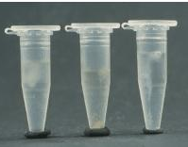

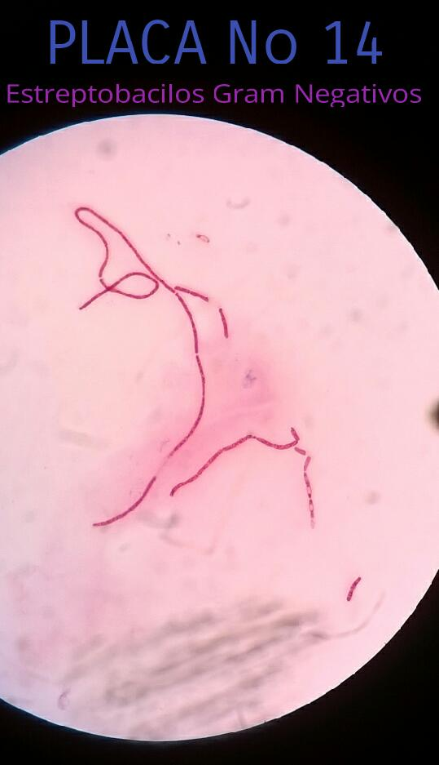



Materiales y Métodos
Identificación microscópica y molecular
Caracterización Microscópica (morfología )
EXTRACCIÓN de ADN
CUANTIFICACIÓN
PCR
Kit GoTaq® Green Master Mix
Protocolo de “CTAB
(Moore et al., 2004).
Gen | Primer
16S rRNA | 27 F
 | 1492 R
Estructura
Color
Forma
Tinción Gram
SECUENCIACIÓN
RFLPs
ANÁLISIS FILOGENÉTICO
Enterobacter xiangfangensis. 100X
Microscopio Óptico

Slide 18
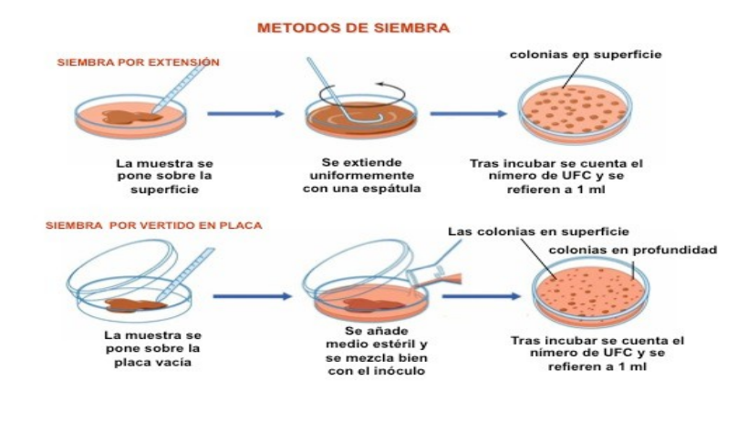
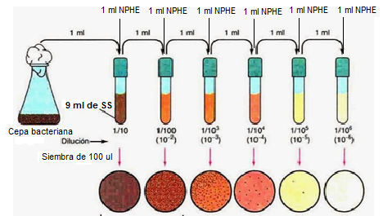
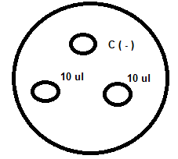
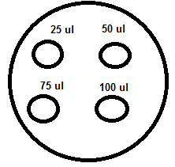
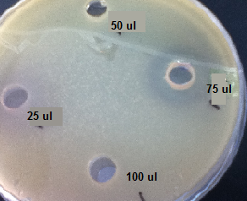
Materiales y Métodos
Efecto de inhibición de las nanopartículas de hierro elemental
Método de difusión de disco
Método en caldo
Siembra por extensión
Lysinibacillus fusiformis
Bacillus megaterium
Siembra cada 2 horas
Duración: 10 horas.

Slide 19
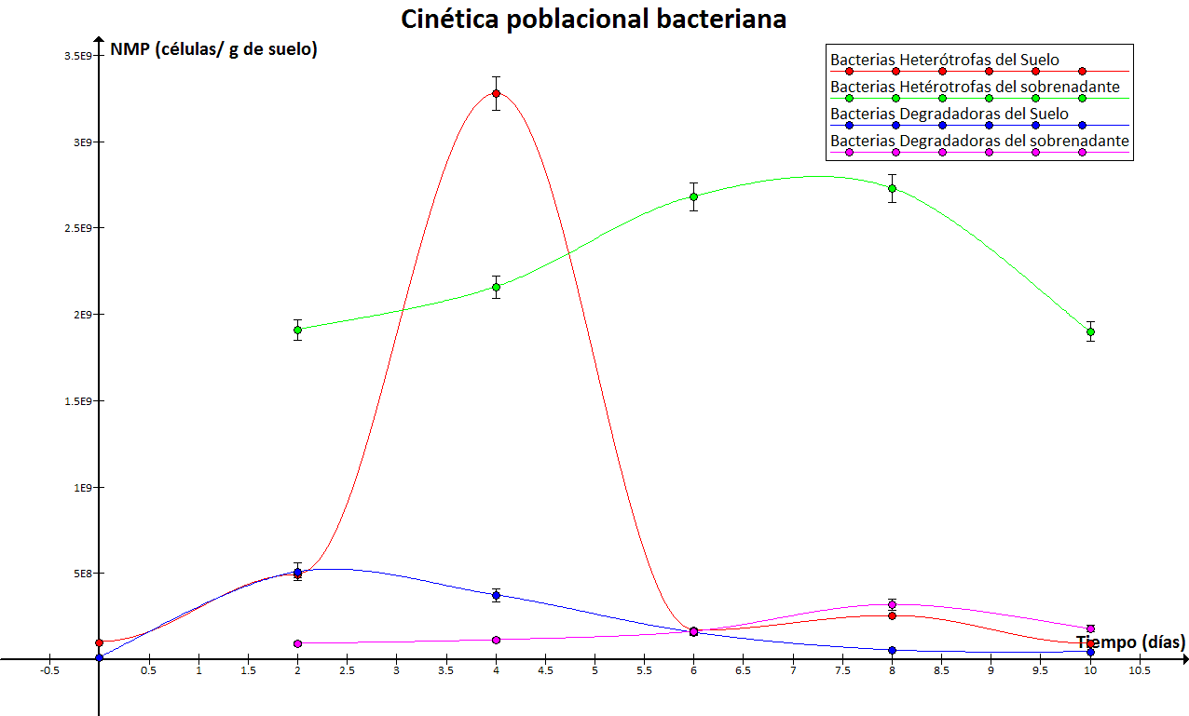
Cinética poblacional de bacterias
Resultados y discusión
Ensayo 1: Suelo contaminado (fenantreno) + solución de nanopartículas de hierro elemental sin filtrar
 | Bacterias heterótrofas |  | Bacterias degradadoras
 | Suelo | Sobrenadante | Suelo | Sobrenadante
Días | NMP (células / g de suelo) | NMP (células / g de suelo) | NMP (células / g de suelo) | NMP (células / g de suelo)
0 | 1,00E+08* (±0,5) |  | 1,14E+07 (±1,8)
2 | 4,90E+08 (±0,5) | 1,91E+09 (±1,18) | 5,10E+08 (±0,5) | 9,20E+07 (±0,5)
10 | 9,20E+07 (±0,5) | 1,90E+09 (±1,22) | 4,43E+07 (±6,53) | 1,81E+08 (±1,31)
Notes:
Las bacterias heterotrofas del suelo tuvieron una poblacion inicial e 1 *10^8 cel / g de suelo al final de los 10 dias hubo una reduccion de la poblacion siendo esta de 9,20 *10^7 cel/g de suelo, lo mismo sucede en las baacterias degradadoras que al inicio hubo una poblacion de 1,14 *10^7 cel/g de suelo y al final hubo una poblacion de 4,43*10^7 cel/g de suelo, en el sobrenadante existe mayor cantidad de bacterias heterotrofas eso se debe a que el mortiño les sirve como fuente de carbono para su alimentacion.

Slide 20
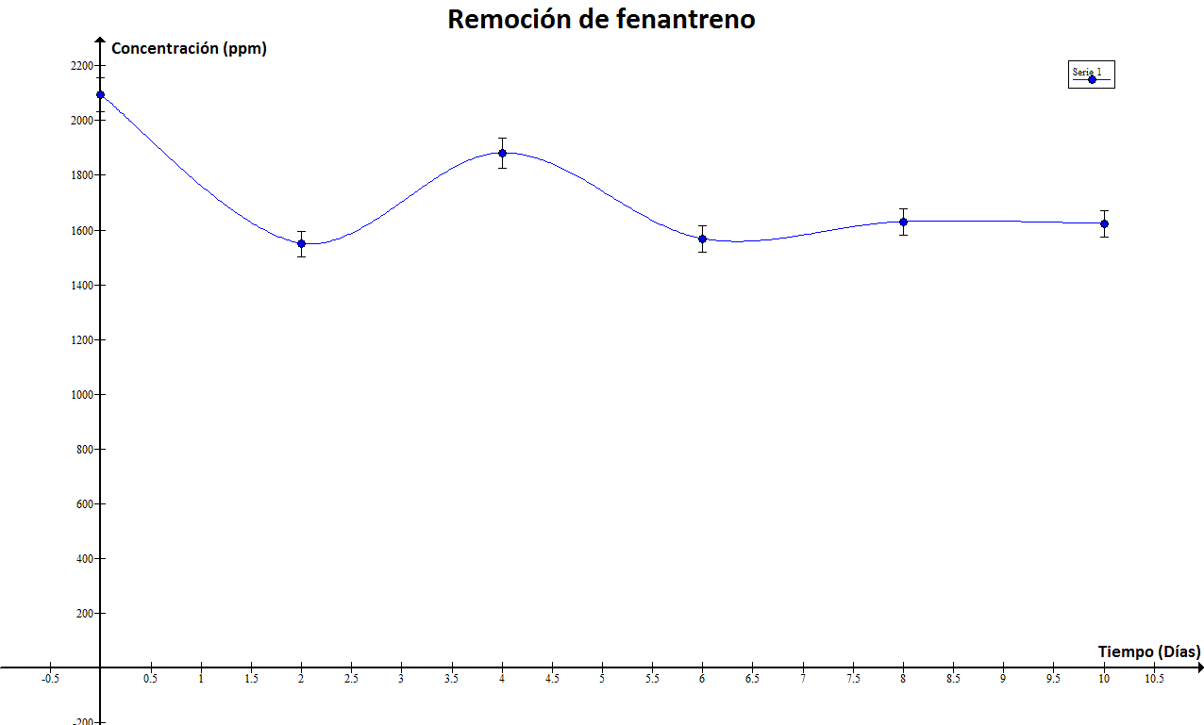
Remoción de fenantreno
Resultados y discusión
Ensayo 1
Fenantreno (ppm)
Día | Suelo | Sobrenadante | Concentración | Porcentaje remoción (%)
0 | 2094,74* (± 2,29) |  | 2094,74
2 | 1307,73 (± 6,60) | 242,26 (± 1,26) | 1549,99 | 26,01
4 | 1532,69 (± 1,57) | 347,99 (± 5,55) | 1880,68 | 10,22
6 | 1300,97 (± 1,86) | 266,59 (± 1,56) | 1567,57 | 25,17
8 | 1358,69 (± 2,03) | 271,26 (± 2,70) | 1629,95 | 22,19
10 | 1372,93 (± 1,51) | 250,70 (± 0,18) | 1623,63 | 22,49
Notes:
La remocion de fenantreno fue analizada por cromatografia de gases, en donde se ve que el suelo inicial estuvo contaminado con aproximadamente 2000 ppm y al fiinal de los 10 dias se tuvo una remocion del 22 % equivalente a 1623 ppm, según los datos se observa que el fenantreno es removido en los 2 primeros dias posterior a esto ya no hay tanta variacion

Slide 21
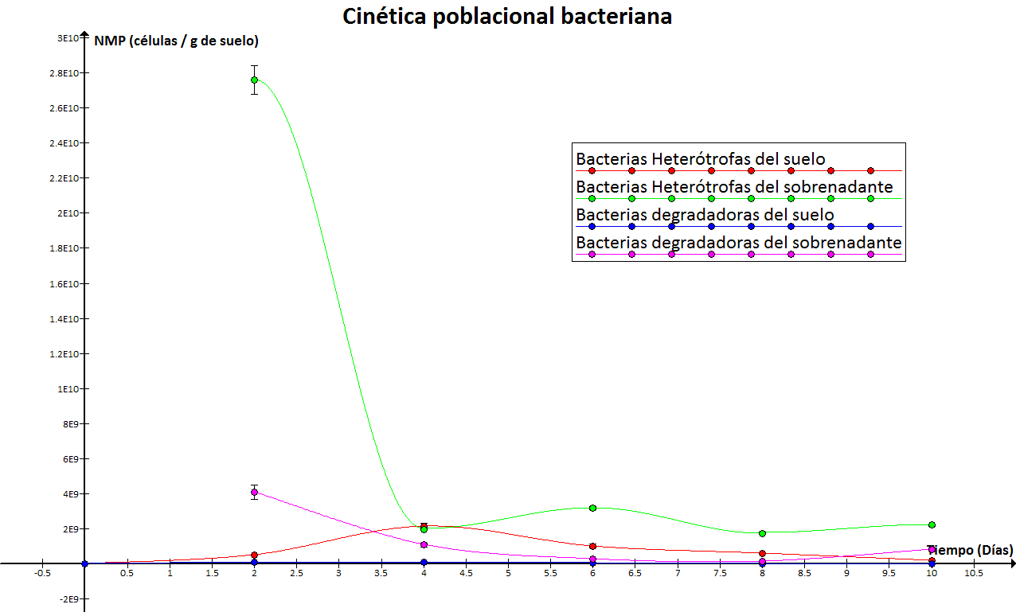
Cinética poblacional de bacterias
Resultados y discusión
Ensayo 2: Suelo contaminado (fenantreno) + solución de nanopartículas de hierro elemental filtradas
 | Bacterias heterótrofas |  | Bacterias degradadoras
 | Suelo | Sobrenadante | Suelo | Sobrenadante
Días | NMP (células / g de suelo) | NMP (células / g de suelo) | NMP (células / g de suelo) | NMP (células / g de suelo)
0 | 2,71E+07* (±2,97) |  | 3,00E+07 (± 2,08)
2 | 4,99E+08 (±2,55) | 2,76E+10 (±1,22) | 8,40E+07 (±5,76) | 4,11E+09 (± 9,92)
10 | 1,95E+08 (± 0,5) | 2,22E+09 (± 0,9) | 2,22E+07(± 0,9) | 8,12E+08 (± 5,0)
0 días
Notes:
Las bacterias heterotrofas del suelo tuvieron una poblacion inicial e 2,71 *10^7 cel / g de suelo al final de los 10 dias hubo un ligero aumento de la poblacion siendo esta de 1,95 *10^8 cel/g de suelo, para la bacterias degradadoras la poblacion se mantiene similar en los 10 dias existiendo al inicio una poblacion de 3 *10^7 cel/g de suelo y al final hubo una poblacion de 2,22*10^7 cel/g de suelo, en el sobrenadante existe mayor cantidad de bacterias heterotrofas eso se debe a que el mortiño les sirve como fuente de carbono para su alimentacion.

Slide 22
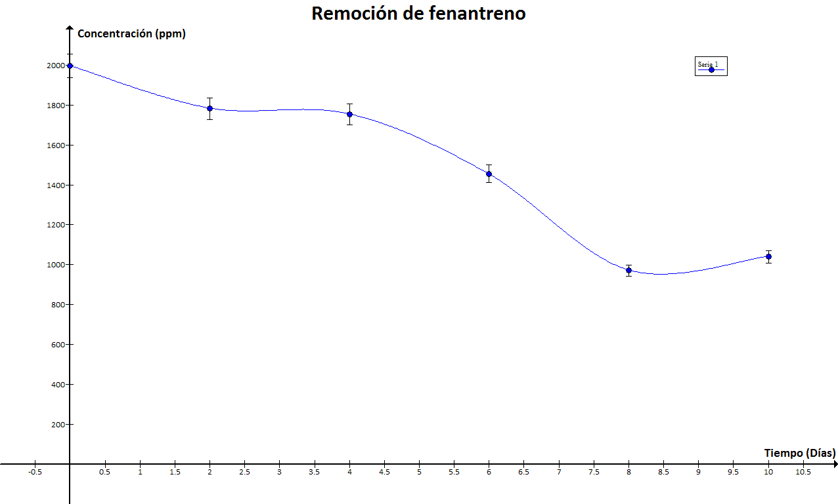
Remoción de fenantreno
Resultados y discusión
Ensayo 2
Fenantreno (ppm)
Día | Suelo | Sobrenadante | Concentración | Porcentaje remoción (%)
0 | 1996,22 (± 3,37) |  | 1996,22
2 | 1165,85 (± 1,26) | 615,29 (± 9,20) | 1781,14 | 10,77
4 | 1449,92 (± 1,64) | 304,17 (± 2,20) | 1754,09 | 12,13
6 | 1079,20 (± 1,88) | 376,35 (± 5,98) | 1455,55 | 27,08
8 | 656,41 (± 2,40) | 313,96 (± 1,20) | 970,36 | 51,39
10 | 615,29 (± 1,39) | 425,25 (± 2,40) | 1040,54 | 47,87
Notes:
La remocion de fenantreno fue analizada por cromatografia de gases, en donde se ve que el suelo inicial estuvo contaminado con aproximadamente 2000 ppm y al fiinal de los 10 dias se tuvo una remocion del 47,87 % equivalente a 1040,54 ppm,

Slide 23
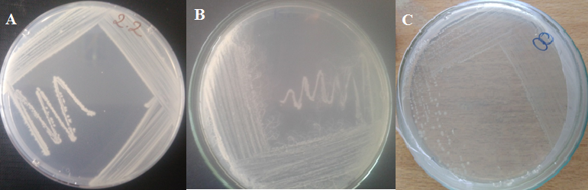
Resultados y discusión
Aislamiento
31 cepas degradadoras
Se obtuvieron 70 aislados
29 cepas heterótrofas
Cepa D2.2 en medio mineral + fenantreno
Cepa H.K2 en medio LB 1/10
Cepa D8 en medio mineral + fenantreno

Slide 24
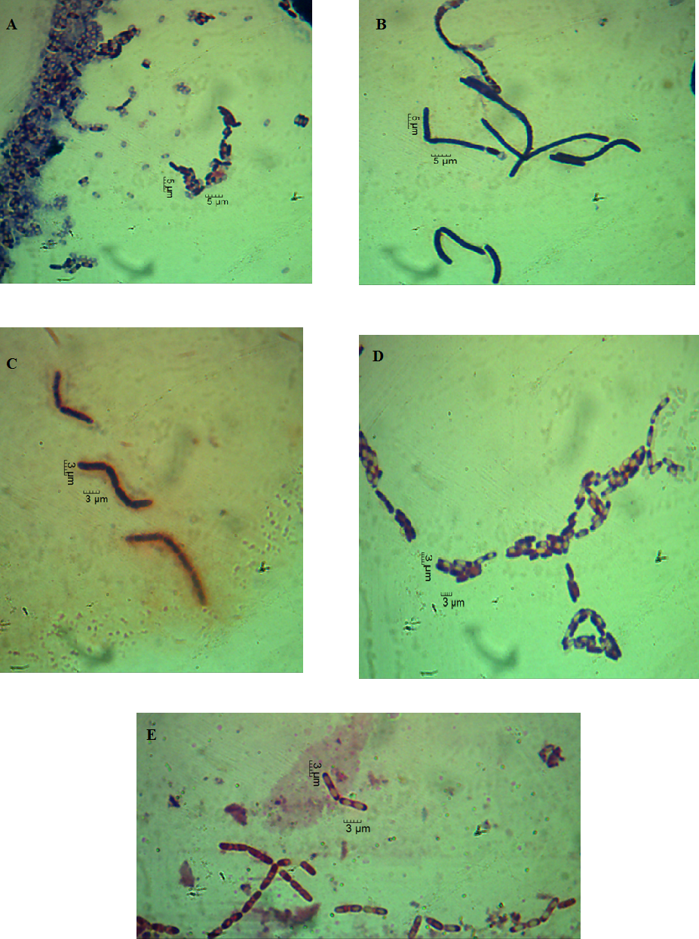
Resultados y discusión
Tamaño de bacterias. Fotografías Cámara Motican, 10 MP. Vista microscópica a 100X.
Bacillus subtilis
Bacillus megaterium
Enterobacter xiangfangensis
Lysinibacillus fusiformis
Klebsiella oxytoca

Slide 25
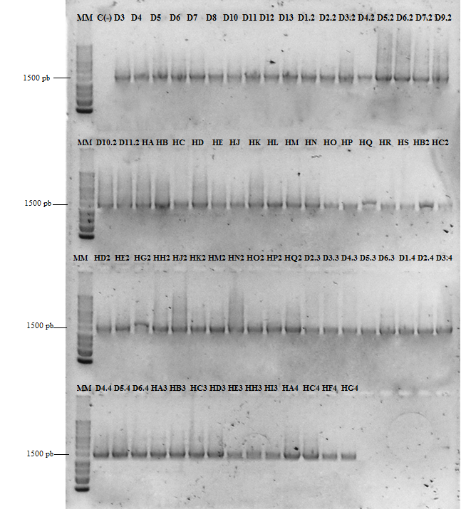
Resultados y discusión
Identificación Molecular
Productos amplificados por PCR
16S rRNA

Slide 26


Resultados y discusión
  Análisis de RFLPs (Restriction Fragment Length Polymorphism)
A)
B)
Perfiles de los fragmentos de restricción del gen 16S rRNA. Ensayo N° 1
cepas de bacterias degradadoras del suelo.
cepas de bacterias heterótrofas del sobrenadante.

Slide 27
Análisis de BLAST
Resultados y discusión
Cepa | Cepas iguales | Organismo más próximoª | Número de acceso (NCBI) | Query Coverage | Max Ident | Filo
Ensayo 1
D1 | 3 | Bacillus stratosphericus | NR_118441.1 | 100% | 99% | Firmicutes
D2 | 4 13 12 | Klebsiella oxytoca | LC133345.1 | 100% | 100% | Proteobacteria (γ)
DH4 | 6 P | Bacillus subtilis | CP010052.1 | 100% | 99% | Firmicutes
DH6 | 10 N.2 | Bacillus aerius | NR_118439.1 | 100% | 100% | Firmicutes
D7 | 11 | Bacillus megaterium | CP009920.1 | 100% | 99% | Firmicutes
DWH11 | 11.2 A | Acinetobacter lwoffii | NR_113346.1 | 100% | 99% | Proteobacteria (γ)
Ensayo 2
D(E2)12 | 2.3 4.3 C.2 | Enterobacter xiangfangensis | CP017183.1 | 99% | 99% | Proteobacteria (γ)
Ensayo 1 y 2
D3 | 5 8 3.3 10.2 | Acinetobacter genomosp. | KX548338.1 | 100% | 100% | Proteobacteria (γ)
DH5 | 7 3.4 5.4 1.2 2.2 C S E.2 C.3 H.3 A.4 | Lysinibacillus fusiformis | KY328837.1 | 100% | 99% | Firmicutes
DH8 | 3.2 B N E.3 | Bacillus cereus | NR_074540.1 | 100% | 99% | Firmicutes
DW9 | 4.2 6.2 5.3 1.4 2.4 | Enterobacter cloacae | CP017186.1 | 100% | 99% | Proteobacteria (γ)
DHW10 | 5.2 7.2 9.2 K.2 O.2 F.4 | Bacillus toyonensis | NR_121761.1 | 100% | 100% | Firmicutes
HW13 | J.2 A.3 | Lysinibacillus xylanilyticus | NR_116698.1 | 100% | 99% | Firmicutes
Bacteria | Número de cepas aisladas que se obtuvieron
Bacillus stratosphericus | 1 | 1%
Klebsiella oxytoca | 3 | 4%
Acinetobacter genomosp. | 4 | 6%
Bacillus subtilis | 2 | 3%
Lysinibacillus fusiformis | 26 | 37%
Bacillus aerius | 3 | 4%
Bacillus megaterium | 1 | 1%
Bacillus cereus | 4 | 6%
Enterobacter cloacae | 6 | 9%
Bacillus toyonensis | 8 | 11%
Acinetobacter lwoffii | 2 | 3%
Enterobacter xiangfangensis | 6 | 9%
Lysinibacillus xylanilyticus | 4 | 6%
Total | 70 | 100%

Slide 28


Resultados y discusión
Árboles Filogenéticos
B) Bacterias degradadoras - heterótrofas del suelo y sobrenadante
A) Bacterias degradadoras del suelo y sobrenadante
Reconstruidos por el método de máxima verosimilitud con el modelo de evolución Kimura 2. Bootstrap < 50% no se muestran.

Slide 29

Resultados y discusión
Pseudomonas
Suelos contaminado con combutibles
(Saadoun, 2002 )
Gallego et al (2001)
Enterobacter cloacae
Remoción del 90% después de 45 días del tratamiento en biorreactor
Producción de biosurfactantes
Compite con Pseudomonas
Acinetobacter lwoffii
Concentración 70 mg/l
% remoción
Mohamed et al. (2012)
Benceno
87%
Fenantreno
71.4%
Klebsiella oxytoca
Fluoranteno
70%
Pireno
58.6%
2 días
Vista 100 X. 10 MP
Klebsiella oxytoca

Slide 30



Resultados y discusión
Forman esporas
Bacillus cereus
Biodegradación de hidrocarburos
Bacillus megaterium
biosurfactantes extracelulares
Bacillus
Resisten a situaciones extremas
Bacillus subtilis
(Pérez-Vargas et al., 2015).
(Annweiller et al., 2000)
Vista 100 x
Bacillus megaterium
(Perkins, 2011)
Vista 100 x
Bacillus cereus
(Aryal, 2016)
Vista 100 x
Bacillus cereus
(Pérez-Vargas et al., 2015).
Bacillus stratosphericus
fluoranteno
degradar el 45%
(Hentati et al., 2016)
Notes:
estas son bacterias productoras de biosurfactantes extracelulares que solubilizan y facilitan la penetración de los hidrocarburos a través de la pared celular hidrofílica; contienen además enzimas degradadoras de hidrocarburos en la membrana citoplasmática (Pérez-Vargas et al., 2015).

Slide 31


Resultados y discusión
microorganismo extremo
Alta temperatura
Ambiente árido
Poca información sobre degradación TPH
Lysinibacillus fusiformis
(Ahmed, 2007)
Formadoras de esporas
Gram (+)
Tolerantes al boro
Vista 40 x
Lysinibacillus fusiformis
(Lindsey, 2016)
Agar TSA
Lysinibacillus fusiformis
(Lindsey, 2016)

Slide 32

Resultados y discusión
Efecto de inhibición de las nanopartículas de hierro elemental
Método de difusión de disco
Bacteria | Zona de inhibición (mm) a diferentes concentraciones (µl)
 | 10 µl | 25 µl | 50 µl | 75 µl | 100 µl
Lysinibacillus fusiformis | 10* (±0,1) | 10,33(±0,33) | 12 (±1,00) | 14 (± 1,00) | 17,33 (±0,33)
Bacillus megaterium | 10 (±0,1) | 10 (±0,1) | 12,33 (±0,66) | 16,33 (±0,33) | 18 (±0,1)
*Se muestran los valores de la media junto con el error estándar de la media.
Aparición de zonas inhibitorias en placas de agar a diferentes concentraciones de NPHE.
A y B ) Bacillus megaterium
C y D) Lysinibacillus fusiformis

Slide 33


Resultados y discusión
Efecto de inhibición de las nanopartículas de hierro elemental
Método en caldo
 | Lysinibacillus fusiformis | Bacillus megaterium
Tiempo (h) | UFC/ml | UFC/ml
0 | 3,47E+05* (± 2,6) | 5,18E+05 (± 1,54)
2 | 1,90E+05 (± 2,6) | 2,48E+05 (± 2,15)
4 | 1,78E+05 (± 10,39) | 2,07E+05 (± 8,56)
6 | 2,35E+05 (± 8,66) | 1,95E+05 (± 3,15)
8 | 1,23E+05 (± 6) | 8,10E+04 (± 4,56)
10 | 8,13E+04 (± 5,54) | 5,96E+04 (± 2,15)
*Se muestran los valores de la media junto con el error estándar de la media.
Bacillus megaterium Dilución 10⁻⁵, tiempo 2h.
Lysinibacillus fusiformis Dilución 10⁻³, tiempo 8h.

Slide 34


Resultados y discusión
< tamaño
> Área superficial disponible
Permeabilidad
NPs
Respiración
( Panaceck et al., 2006)
Actividad inhibitoria
(Horie et al., 2012)
(Palacios., 2014)
Notes:
Las np entran a la membrana citoplamatica, provocan la desnaturalizacion de las proteinas, inhibicion en el metabolismo celular, inactivacion de enzimas bactrianas y liberacion de H2O2
El and pierde la capacidad para replicarse.
Ag-NP reduce el contenido de ATP de la célula causado un daño a la mitocondria y el aumento de la producción de especies reactivas de oxígeno (ROS) de una manera dependiente de la dosis.
El análisis microscópico electrónico de transmisión (TEM) indicó la presencia de Ag NP-dentro de la mitocondria y el núcleo, lo que implica su participación directa en el daño y la toxicidad de ADN mitocondrial. Se propone un posible mecanismo de la toxicidad que implica la interrupción de la cadena respiratoria mitocondrial por Ag-np conduce a la producción de ROS y la interrupción de la síntesis de ATP, que a su vez causa el daño del ADN. Se prevé que el daño del ADN se ve aumentada por la deposición, seguido por interacciones de Ag-NP en el ADN que conduce a la detención del ciclo celular en la fase G ₂ / M.

Slide 35
Conclusiones
El efecto de las nanopartículas de hierro elemental en el suelo es remover los contaminantes del mismo, sin embargo estas también causan un efecto sobre la población bacteriana y microorganismos nativos del suelo disminuyendo dicha población, la cual representa una población significativa para ser bioestimulada y puede continuar degradando los contaminantes.
Los géneros bacterianos que persisten durante el tratamiento con nanopartículas fueron Bacillus, Acinobacter, Enterobacter y Klebsiella, géneros que actúan en la degradación de contaminantes como es el caso del fenantreno.
La aplicación de la solución de NPHE en mayor cantidad provocan mayor halo de inhibición en las bacterias aisladas del suelo, por lo tanto al aplicar 100 µL de la solución de las NPHE a la bacteria Lysinibacillus fusiformis generó un halo de inhibición de 17,33 (±0,33) mm y para la bacteria Bacillus megaterium 18 (±0,1) mm.
La prueba de inhibición de las NPHE por el método de microdilución muestra una disminución de las unidades formadoras de colonias al existir mayor tiempo de contacto entre la bacteria y la solución de NPHE.

Slide 36
Recomendaciones
Realizar ensayos de cinética de crecimiento bacteriano con diferentes concentraciones de NPHE.
Optimizar la formulación de NPHE consiguiendo así reducir el nivel de toxicidad para las células de la población bacteriana.
Realizar ensayos de remoción de diferentes contaminantes (HAPs y TPHs) e identificar especies bacterianas que ayuden a la degradación de dichos contaminantes posterior a la aplicación de NPHE.
Bioestimular a las especies identificadas por medio de la adición de nutrientes, aceptores de electrones y otros agentes que ayudan a la biodegradación como biosurfactantes, con la finalidad de que dichas especies continúen degradando los restos de contaminantes.
Aplicar en conjunto técnicas de bioestimulación, bioaumentación y NPHE para remover y degradar contaminantes de una manera más rápida y eficiente.

Slide 37




Agradecimientos
Andres Izquierdo, Ph. D.
Erika Murgueitio, M.Sc.
Luis Cumbal, Ph.D.
Ing. Renato Naranjo
Laboratorio de Microbiología Ambiental

Slide 38


GRACIAS POR SU ATENCIÓN

